Slide 1
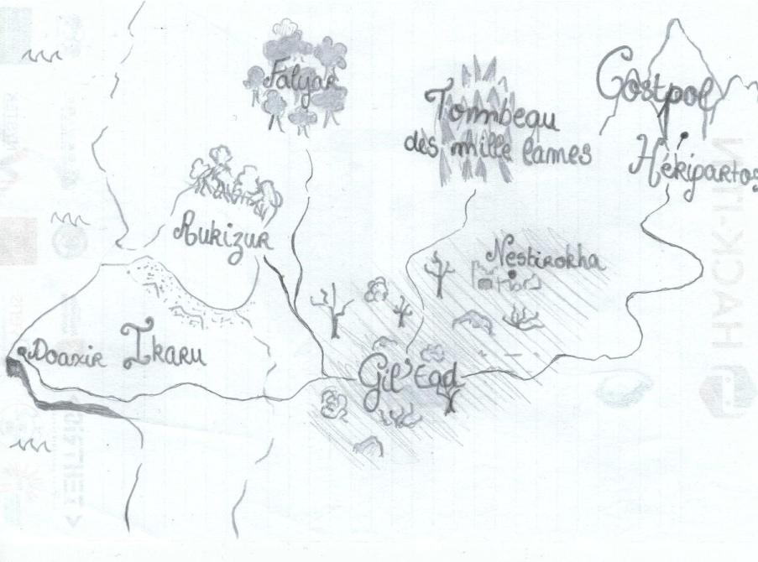
NakariK

Slide 2
Sommaire
I – Présentation du projet
II – Technologies utilisées
III – MCD final
IV - Démonstration
V – Aller plus loin

Slide 3
I – Présentation du projet
Livre dont vous êtes le héros
Dynamique
Ajout de monstres, d’items et de classes
Gestion des personnages

Slide 4
II – Technologies utilisées
Laravel
Bootstrap
Javascript
Git
Trello (pas mis à jour)

Slide 5
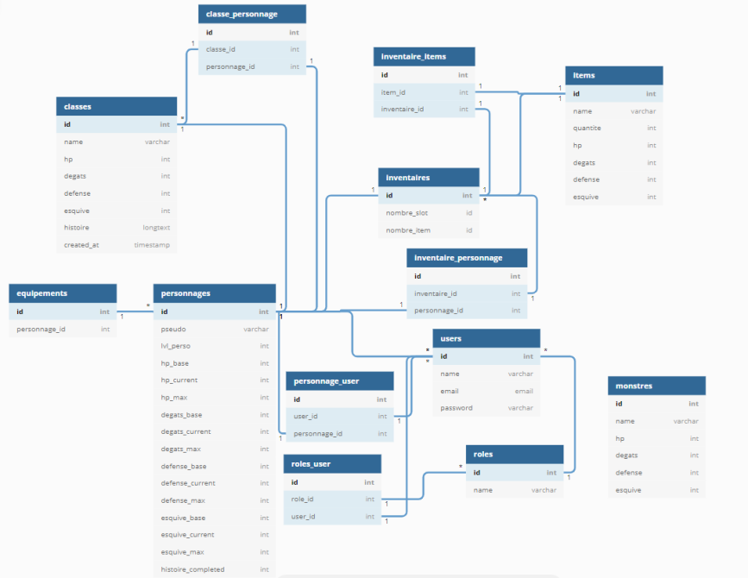
III – MCD Final

Slide 6
IV – Démonstration

Slide 7
V – Aller plus loin
Histoire en BDD avec CRUD
Jet de dés
Gain d’expérience
Avancement du personnage
Design adaptatif

Slide 8
Merci pour votre écoute

